Slide 1
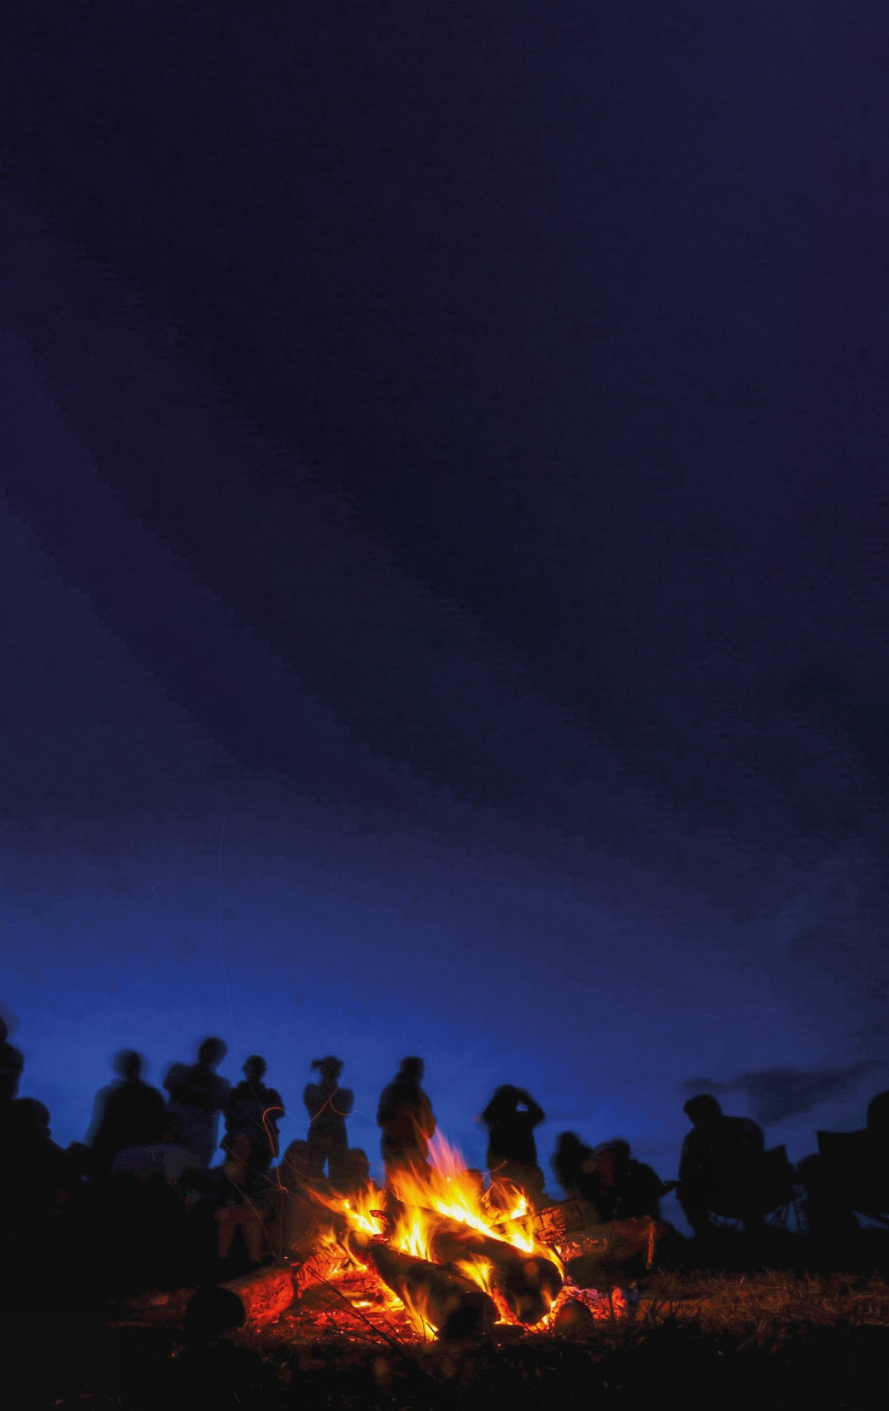
www
CANTIQUE DES SCOUTS
2022
Paroles 2022 : Les Scouts / Antoine Armedan

Slide 2
www
Les scouts
Nous voilà tous ensemble
Pour saluer la fin du jour

Slide 3
www
Les scouts
Toutes nos voix s’assemblent
Sous les étoiles qui nous entourent

Slide 4
www
Ami sens-tu la joie ardente
Qui de ce camp s’en va monter

Slide 5
www
Cette fraternité vivante
Qui lie les scouts du monde entier

Slide 6
www
Nous chantons la soirée venue
Et la flamme brille dans nos yeux

Slide 7
www
Dans le bois silencieux
Ensemble on se salue

Slide 8
www
Toujours prêts
À faire de notre mieux

Slide 9
www
Merci
À toi belle nature
Qu’il est bon de grandir ici

Slide 10
www
Merci
Pour la grande aventure
Que l’on a vécue aujourd’hui

Slide 11
www
Merci aussi pour cette entraide
Allons, tous copains, droit devant

Slide 12
www
Avec vous jamais elle ne cède
Notre amitié fait face au vent

Slide 13
www
Nous chantons la soirée venue
Et la flamme brille dans nos yeux

Slide 14
www
Dans le bois silencieux
Ensemble on se salue

Slide 15
www
Toujours prêts
À faire de notre mieux

Slide 16
www
Pendant
Que notre chant s’élève
Dans l’air du soir calme et serein

Slide 17
www
Avant
Qu’on s’endorme et qu’on rêve
À ce qui nous attend demain

Slide 18
www
Restons unis et solidaires
Soudés par la force du clan

Slide 19
www
Laissons cet instant éphémère
Emplir de paix nos cœurs battants

Slide 20
www
Nous chantons la soirée venue
Et la flamme brille dans nos yeux

Slide 21
www
Dans le bois silencieux
Ensemble on se salue

Slide 22
www
Toujours prêts
À faire de notre mieux

Slide 23
www
Ô scout
Quelle que soit ta nature
Ton origine ou bien ta foi

Slide 24
www
Ô scout
Quelle que soit ton allure
Nous t’accueillons tous avec joie

Slide 25
www
Et quelles que soient tes différences
Nous partageons la même route

Slide 26
www
Tu sais, pour nous c’est une chance
De te compter parmi les scouts

Slide 27
www
Nous chantons la soirée venue
Et la flamme brille dans nos yeux

Slide 28
www
Dans le bois silencieux
Ensemble on se salue

Slide 29
www
Toujours prêts
À faire de notre mieux

Slide 30
www
Retrouve sur lesscouts.be :
Les paroles à intégrer à tes chansonniers
Des versions audios de qualité
Des vidéos chansignées à destination des personnes sourdes et malentendantes
Le Cantique des patrouilles de 1919
Le contexte de création du Cantique des Scouts
Paroles 2022 : Les Scouts / Antoine Armedan

